Slide 1
分布式环境下批量作业提交管理系统设计与实现
报告人：索兵 201314436
专业：计算机科学与技术
指导老师：贺红 副教授
2016.05.14

Slide 2
目录
1
课题介绍
2
相关背景
3
研究现状
4
系统设计
5
系统实现
6
案例展示
7
总结
2

Slide 3
1. 课题介绍
1
选题背景
*本项目是在中科院高能物理所交流期间(2015)，根据当前高能物理实验作业的管理需求而开发
实验对计算资源需求：本地、网格、云等多元化的分布式资源
（用户需通过PBS、HTCondor、DIRAC等不同平台访问多种资源，使用难度大）
对多实验的作业处理
（高能所负责BESIII、CEPC、JUNO等多个实验的管理，每个实验都要提交运行作业，没有统一的工具。作业流程存在共性，考虑统一处理）
3

Slide 4
一.课题描述
2
目标：开发一个用于作业提交管理的通用前端系统(JSUB)
实现批量作业的分布式处理(拆分、生成、提交、监控、数据等)
为多个实验组用户使用，统一作业处理而不改变底层运行软件
与多种后端系统交互，允许用户透明访问资源
BESIII
CEPC
JUNO
…
后端资源调度系统(back-end)
JSUB(front-end)
用户
JSUB
DIRAC
Condor
PBS
…
4

Slide 5
2. 相关背景
1
离线数据处理
通过部署在计算节点(CE)上的离线数据处理软件(Gaudi,Boss,Sniper,etc)实现
模拟、刻度、重建、分析等算法是处理步骤的核心
实验作业：根据用户需求执行具体离线数据处理的内容
calibration
simulation
raw
data
re-
construction
rec
data
physical
analysis
storage
elements
detector
5

Slide 6
2. 相关背景
2
分布式计算模型
中央站点、大型站点、小型站点
SDU
SE
CE
Big Site
Small Site
CE
IHEP
Central Site
CE
SE
WHU
Small Site
CE
Big Site
CE
SE
6

Slide 7
3. 研究现状
1
国外同类型的作业前端
Ganga
CERN开发。多种交互方式；方便资源切换；面向接口，可深度
定制。设计复杂，运行慢，占资源；太抽象，功能欠缺。
ILCDirac
ILC实验组基于DIRAC开发。友好的用户接口；优化了设计。依赖DIRAC，不可移植。
Crab
CMS实验组开发。可访问多种资源；优化数据分析模型，传输代码。实验针对性强。
7

Slide 8
3. 研究现状
2
国内应用现状
二次开发
对于BESIII实验的作业，计算中心基于Ganga开发了GangaBoss。扩展维护困难。
临时方案
对于新实验项目的作业(CEPC,JUNO,etc), 编写简单脚本。功能太有限。
8

Slide 9
4. 系统设计
1
系统环境与角色
处理作业的整体分布式架构
User
JSUB
FileCatalog
jobSet
WMS
jobStatus DB
schedule
register
SE
CE
Data
9

Slide 10
4. 系统设计
2
作业一般处理流程
预处理、执行、监控
preprocess
run
parse option files
query dataset
split
generate job files
create new dataset
submit
initiate env
download input
offline application
check result
register
upload output
monitor
get status
reschedule
10

Slide 11
4. 系统设计
3
用例分析
三大类：提交、监控、数据
define
split
submit
check
status
monitor
reschedule
data
mgt
create
dataset
upload
register
设计原则
易用性、统一性、扩展性
11

Slide 12
4. 系统设计
4
开发环境
Python2.7
Eclipse3.8
+PyDev
JDK1.7
Ubuntu14.04
BEIJING-LCG2
12

Slide 13





4. 系统设计
5
功能设计
UI
CLI
Profile
web
Job submission
Job monitoring
Data operation
split
monitoring status
dataset
generate
register
reschedule
workflow
down/up-load
task statistics
submit
query
13

Slide 14
4. 系统设计
6
内部结构设计
CLI
Profile
Web
Interface
Framework
Plug-in
Experiment
Back-end
BESIII
DIRAC
JUNO
Condor
workspace
jobStatus DB
CEPC
PBS
14

Slide 15
5. 系统实现
1
通用处理
多态与反射
面向接口编程
根据用户输入，在运行时动态创建对象(Spring)
Python实现反射(DIRAC)
Splitter
split()
SplitterByEvent
SplitterByFile
split(){
...
_divide();
...
}
_divide(){}
split(){
...
_resolveDir();
...
}
_resolveDir{}
15

Slide 16
5. 系统实现
1
通用处理
优化拆分器
将拆分算法和实验模块分开，降低耦合度，提高重用率
splitter
splitter
Boss
dict1
dict2
dict3
BossJobFactory
job1
job2
job3
job1
job2
job3
subjobs for Boss
subjobs for Boss
(a)
(b)
16

Slide 17
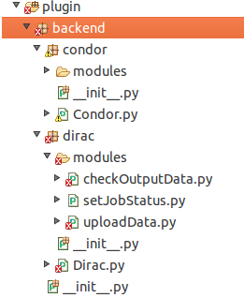
5. 系统实现
2
对后端(back-end,WMS)的兼容
通用接口和扩展模块
JUSB Core
Backend
WMS plug-in
WMS
site
site
site
resource
17

Slide 18
5. 系统实现
2
对后端的兼容
DIRAC(Distributed Infrastructure with Remote Agent Control)
WMS结构
命令；API
*HTCondor(略)
dirac-wms-job-submit
dirac-wms-job-status
dirac-dms-add-files
user
DIRAC WMS
job
manager
from DIRAC.Interfaces.API.Job import Job
from DIRAC.Interfaces.API.Dirac import Dirac as GridDirac
dirac = GridDirac()
j = Job()
j.setExecutablle('job.py')
j.setJobName('job_test')
dirac.submit(j)
task queue
job
monitor
matcher
resource
18

Slide 19
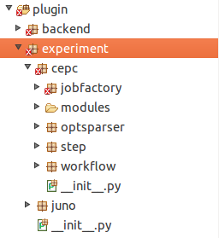
5. 系统实现
3
对实验的支持
核心组件和扩展模块
Step,JobFactory,etc.
Step
executable
description
number
returnData
JobFactory
properties
cepc.Step.Sim
juno.Step.Sim
createJobSet(){}
setSubParam(){}
setSpecialParam();
optionsParser
args
CepcSimParser
CepcJobFactory
JunoJobFactory
simu_macro
event_macro
setSpecialParam(){}
setSpecialParam(){}

Slide 20
5. 系统实现
3
对实验的支持
CEPC(环形正负电子对撞机)
数据格式转换
离线处理软件：CEPCsoft(Mokka,Marlin)
Option文件解析：OptionsParser
OptionsParser
opts
*JUNO(江门中微子实验)(略)
parser();
generateOpts();
.stdhep
sim.slcio
rec.slcio
CepcSimParser
CepcRecParser
sim
rec
simu_macro
event_macro
reco_xml
_prepare(){}
parser(){}
generateOpts(){}
_prepare(){}
parser(){}
generateOpts(){}
(time Mokka -U init.macro) &> job-sim.log
(time Marlin init.xml) &> job-rec.log
20

Slide 21
5. 系统实现
4
作业提交
appconfig
objects
jobconfig
objects
Application
RTHandler
Backend
用户定义作业形式：YAML
简明，层次化；易解析
(a)
Splitter
JobFactory
Backend
内部运转流程
param
param
param
job params
对参数的优化处理
(b)
Country:
Name: Liechtenstein
Rank: 1
Year: 2008
Gdp: 141100
Neighbor:
-Name: Austria
Direction: E
-Name: Switzerland
Direction: W
jobStatus DB
core components
job
profile
splitter
dbService
WMS
profileParser
backend
JobFactory
jobParam
submit
RT
script
jobSteps
Workflow
script
save
OptsParser
option
files
workspace
21

Slide 22
5. 系统实现
5
作业监控
监控模块结构
SQLite数据库
基于后端系统的状态反馈
monitor
统一状态集
Waiting,Running,Done,Failed…
query
SQLite
update
persistence(db)
Backend
Plug-in
状态获取：事件驱动
Ganga,ILCDirac: thread监听
JSUB: 用户动作触发状态更新
submit
retrieve
WMS
6
*数据操作(略)
22

Slide 23
6. 案例展示
CEPC作业案例
Experiment:
Name: cepc
JobSteps:
- Type: Sim
Executable: Mokka
JobOption: /home/cc/suob/jsub/workfiles/sim
ReturnData: true
- Type: Rec
Executable: Marlin
JobOption: /home/cc/suob/jsub/workfiles/rec
ReturnData: true
添加扩展模块
定义配置文件(切换需求)
CEPCsoft plug-in
Splitter:
Type: ByFile
EventMaxPerJob: 20
SeedStart: auto
InputData: ./stdhep.list
Backend:
Name: dirac
Site:
- CLOUD.IHEP.cn
- GRID.JINR.ru
JobGroup: suob160302_7
OutputSe: WHU-USER
OutputDir: /test/cepc/0302_7
Step
CEPC***Parser
CepcJobFactory
CepcWorkFlow
modules
WMS plug-in
Dirac/Condor
modules
…
…
Submit to HTCondor
JSUB Core
(parse,split,generate,submit,getStatus…)
Backend:
Name: condor
JobGroup: suob160302_7
OutputDir: /home/suo72/workspace/output/
23

Slide 24
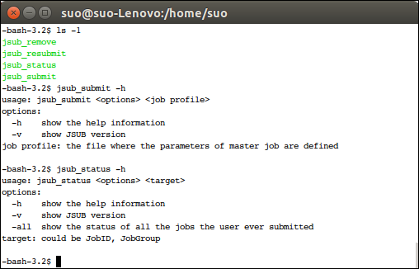
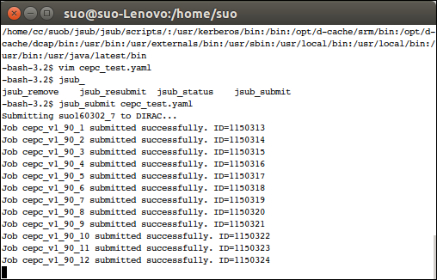
6. 案例展示
CEPC作业案例
运行命令
24

Slide 25
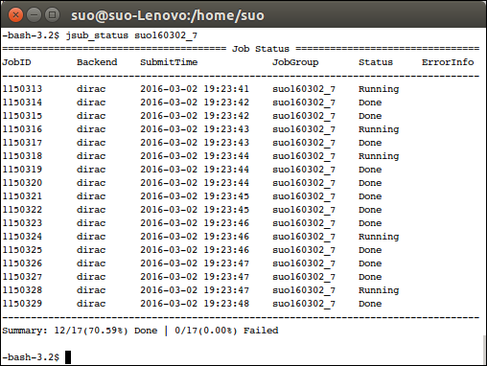
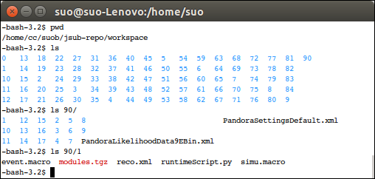
6. 案例展示
CEPC作业案例
运行命令
25

Slide 26
7. 总结
概括
本课题为高能物理作业的处理提供一个通用的前端。目前项目已经取得一定成果，但系统功能依然需要不断完善。
分析研究现状和应用现状；学习设计经验，总结问题。
考虑更多的实验案例和应用需求，继续优化系统
分析实验作业需求，抽象出一般流程；设计基本组件和
控制逻辑，构成系统框架。
HTCondor平台目前处于停用状态，在运行阶段完善对它的支持
分层设计，将基本模块和应用模块分离，具有良好扩展性
使用界面尚不完善，可提供WEB界面(Django)
为用户提供统一的作业操作方式，不同实验组用户可以透明访问资源
在监控模块采用更强大的DBMS，搭建MySQL数据库服务器
26

Slide 27
谢谢，请各位老师指正！

